Slide 1
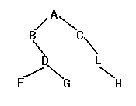
实验二、树型结构的应用——二叉树的应用
一、实验目的
熟练运用二叉树的性质，二叉树的遍历方式以及递归程序的实质 。
二、实验内容
1、以递归方式按先序序列建立二叉树的二叉链表结构，再分别输出先序、中序、后序的遍历结果。
输入顺序为：ABDFGCEH
2、要求：学会写递归程序。
3、算法实现：
Notes:
一、实验目的
1、进一步掌握指针变量、动态变量的含义。
2、掌握二叉树的结构特性，以及各种存储结构的特点及适用范围。
3、掌握用指针类型描述、访问和处理二叉树的运算。

Slide 2
